Slide 1

Грани блокадного Ленинграда
Блокада. Страшная блокада.
Так мало знаем мы о ней.
А у блокады много граней,
И каждая другой ценней...
И. Толкачева
27 января - День полного освобождения советскими войсками города Ленинграда
от блокады его немецко-фашистскими войсками (1944 год)

Slide 2
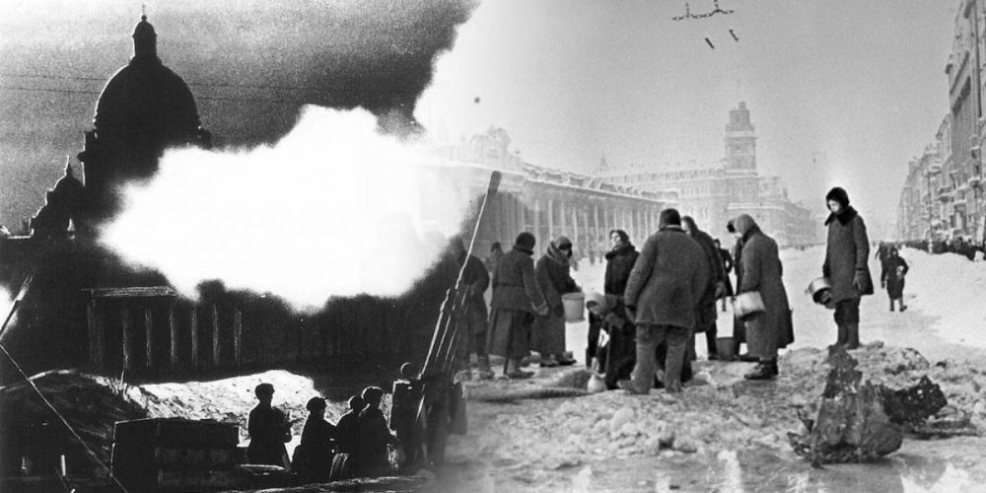
Блокада Ленинграда - это особая страница в истории не только Великой Отечественной войны, но и в истории нашей страны.
Город Ленинград познал весь ужас фашизма, пережил бомбежки, артобстрелы, голод, морозы, но выстоял.
И подвиг ленинградцев навсегда останется в сердце каждого жителя страны.
С 8 сентября 1941 года по 27 января 1944 года (872 дня) длилась Блокада Ленинграда.
Город был взят во вражеское «кольцо» - окружен со всех сторон.
900 дней мук и слёз, горестей и смертей, надежд и тревог, труда и борьбы.
Ни голод, ни холод, ни постоянные обстрелы – ничто не сломило ленинградцев! Город не сдался!..
Свои лучшие стихи о войне писали поэты Блокадного Ленинграда: Вера Инбер, Михаил Дудин, Вадим Шефнер, Александр Прокофьев, Даниил Андреев, Ю. Воронов, О. Берггольц и другие поэты творили, писали стихи, поднимали боевой дух ленинградцев.
Живем сейчас!
И знаем мало о прошлом, давнем и былом...
Была блокада Ленинграда -
бомбежки, голод, метроном.

Slide 3
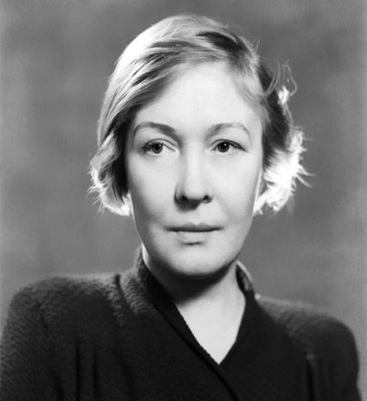
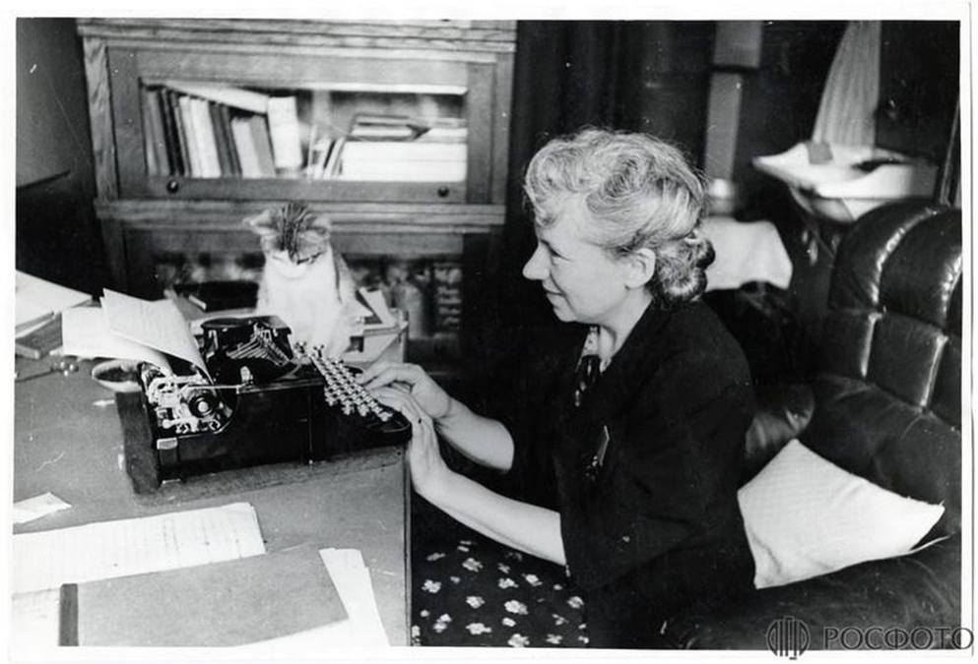
Ольга Берггольц
Ольга Берггольц осталась в блокадном Ленинграде и работала на радио, став голосом осажденного города.
Многим людям она дарила надежду, поддерживала и спасала.
Ее называли поэтом, олицетворяющим стойкость и мужество ленинградцев, «блокадной Мадонной», «музой блокадного Ленинграда».
Это она стала автором строк про «сто двадцать пять блокадных грамм, с огнем и кровью пополам».
В блокадном 1942-м она создала свои лучшие поэмы, посвященные защитникам Ленинграда: знаменитый "Февральский дневник" и "Ленинградскую поэму".
Музы Ленинграда
Вера Инбер
Великую Отечественную войну Вера Инбер пережила в Северной столице.
«Душа Ленинграда»
Жилье без света, печи без тепла,
Труды, лишенья, горести, утраты —
Все вынесла и все перенесла ты.
Душою Ленинграда ты была,
Его великой материнской силой,
Которую ничто не подкосило.
Блокада Ленинграда оставила свой отпечаток в биографии и творчестве писательницы. Она вела дневник, старалась вносить в него события каждого дня (затем он перерос в книгу «Почти три года»).
В это время написаны такие работы, как
«Душа Ленинграда», «О Ленинграде», «Пулковский меридиан».

Slide 4
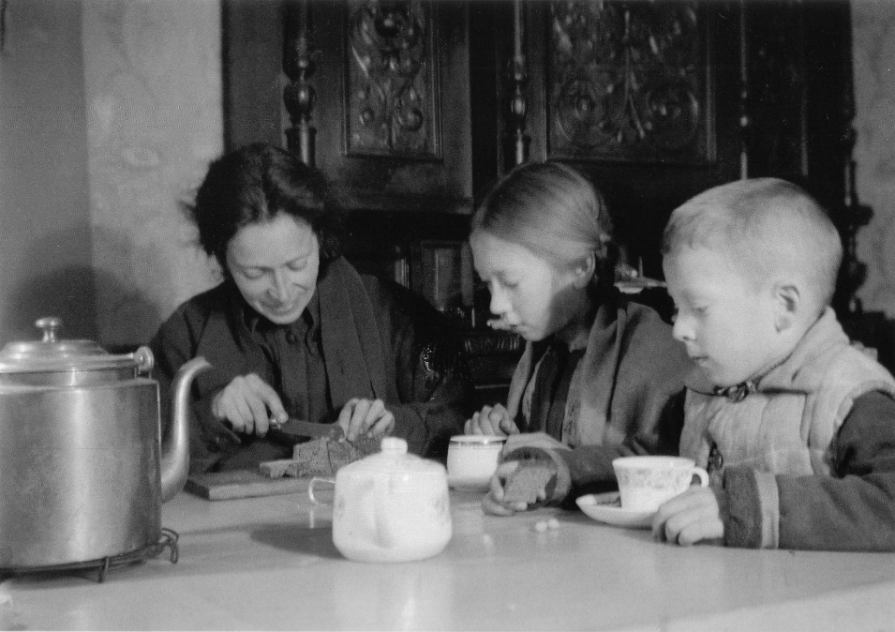
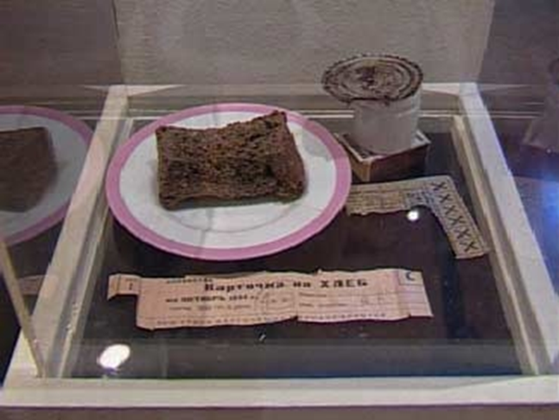
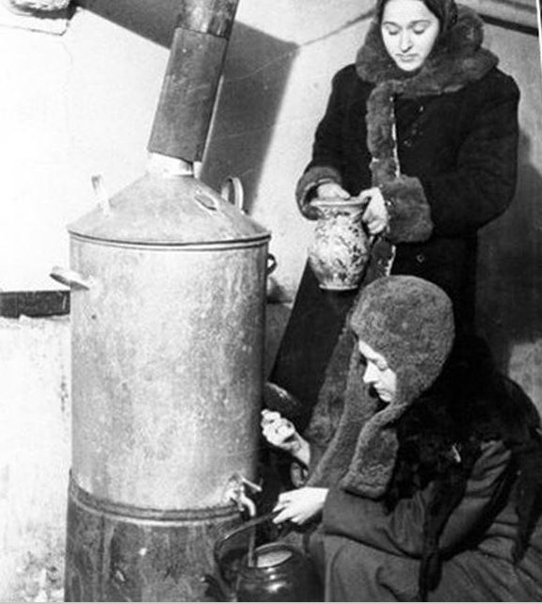
Жители города получали 125 граммов хлеба в день, эта норма полагалась иждивенцам и детям в ноябре-декабре 1941 года.
Позже нормы увеличили до «целых» трёхсот граммов и выше. Рабочие получали больше, чем иждивенцы, минимальная норма в ноябре-декабре составляла от 200 до 375 граммов.
Бойцы на передовой получали 500, в тылу — 300. Но солдатам полагались и другие продукты, и они их получали. Гражданским по карточкам, помимо хлеба, тоже полагались другие продукты, но бывали они крайне нерегулярно, а порой и не выдавались вовсе.

Slide 5
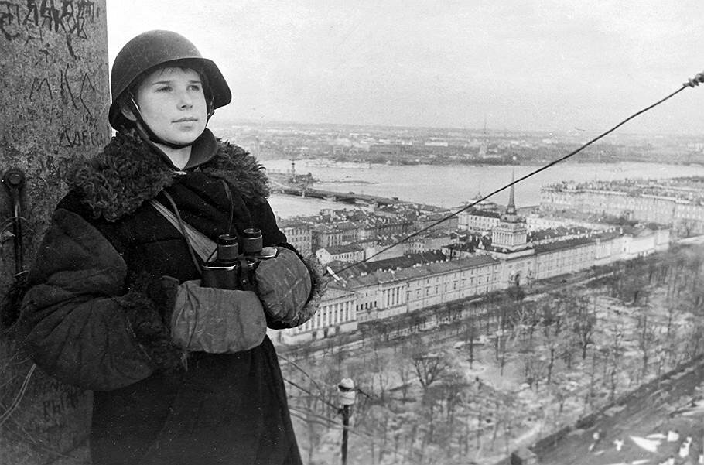
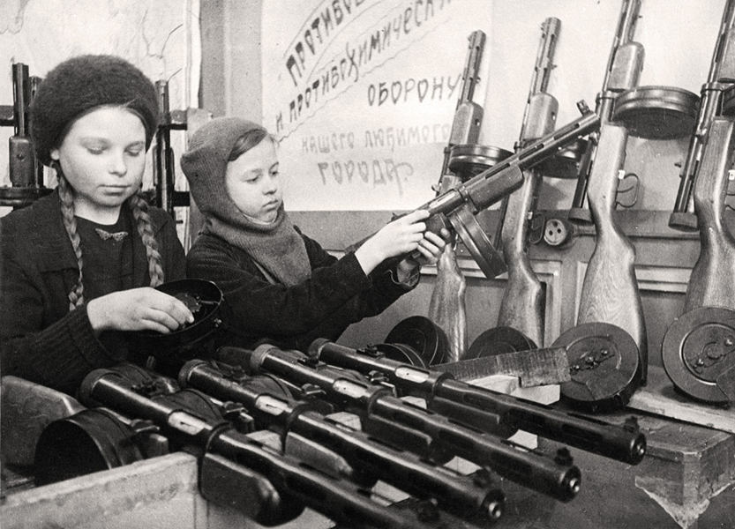
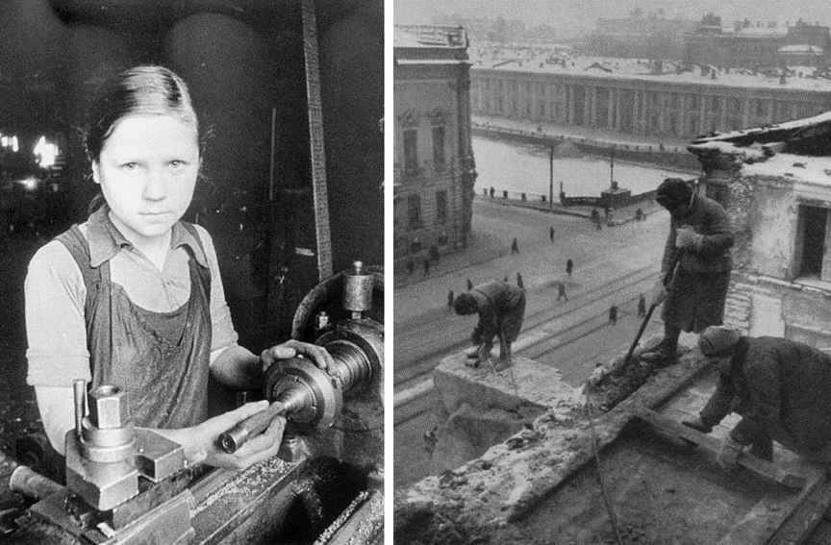
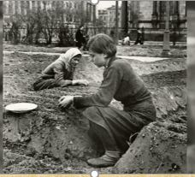
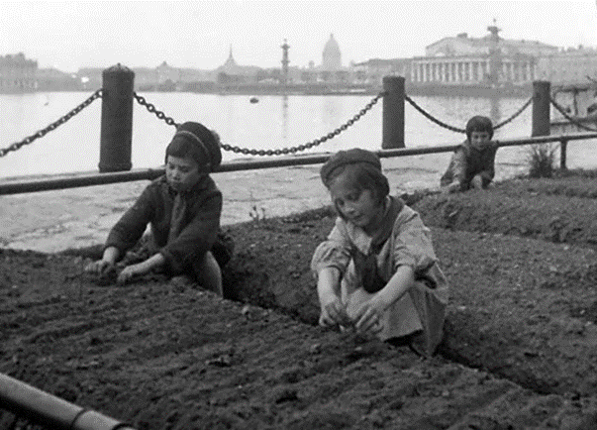
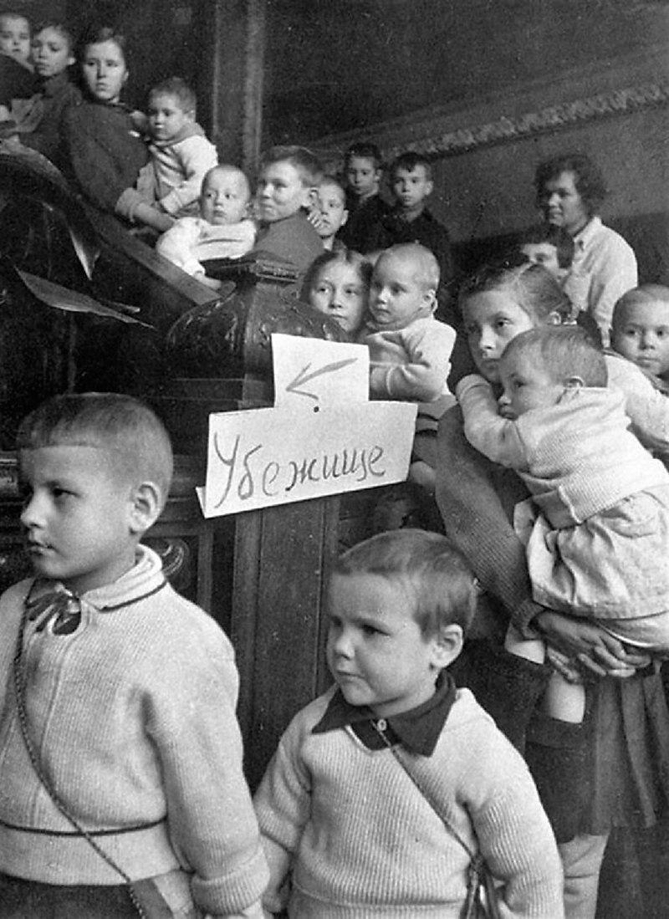
Все жители города, выстоявшие и победившие смерть, по праву должны называться героями. Особенно героически вело себя большинство детей. Маленькие граждане большой страны не сидели и не ждали, когда же придет освобождение; они боролись за родной Ленинград. Практически ни одно событие в городе не проходило без участия детей.
Дети Ленинграда
Дети блокады вынуждены были заменить возле заводских станков взрослых, которые погибли, умерли или ушли на фронт.
Дети наравне с взрослыми принимали участие в уничтожении зажигательных бомб, тушили пожары, очищали трамвайные пути и дороги, разбирали завалы после бомбежки.

Slide 6
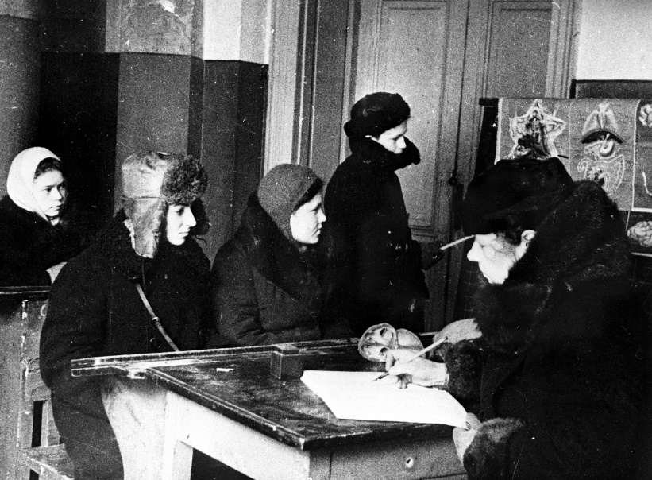
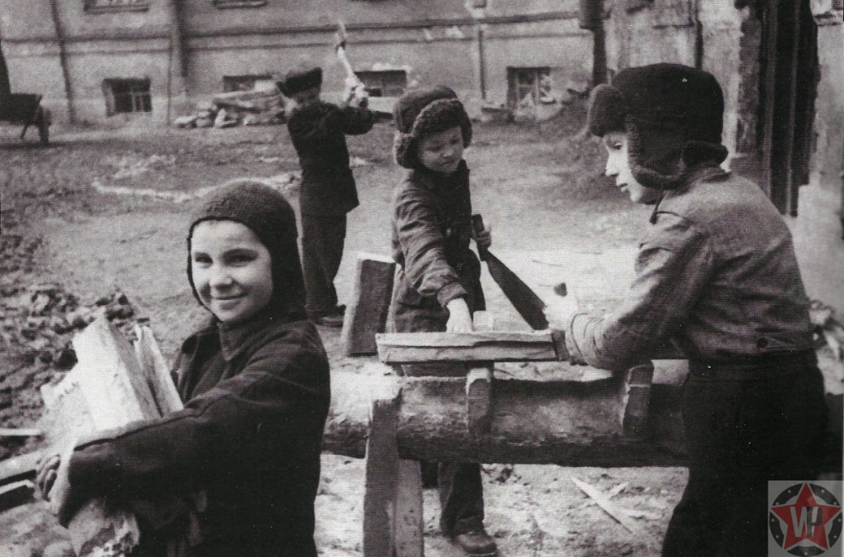
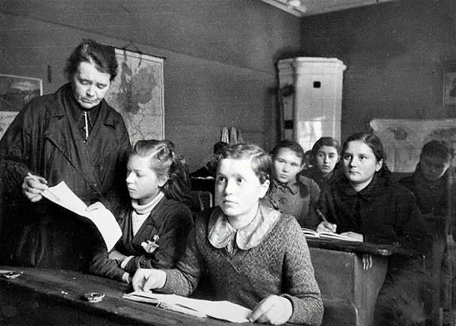
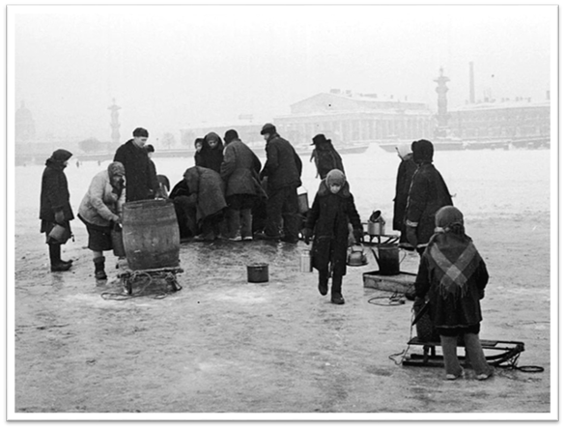
Дети Ленинграда
Все жители города, выстоявшие и победившие смерть, по праву должны называться героями. Особенно героически вело себя большинство детей. Маленькие граждане большой страны не сидели и не ждали, когда же придет освобождение; они боролись за родной Ленинград. Несмотря на то что немцы всеми силами пытались уничтожить Ленинград, город жил. Жил и выстоял.
После снятия блокады
15 тысяч детей
награждены медалями
«За оборону Ленинграда»
Продолжались занятия в школах

Slide 7
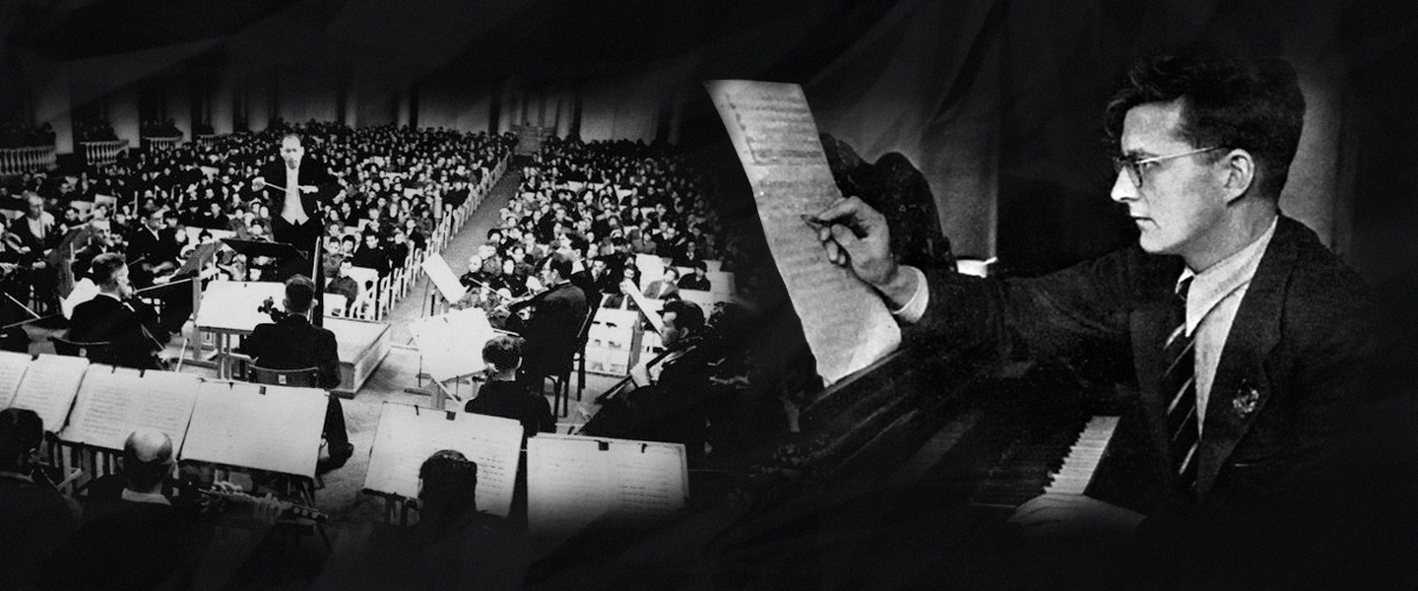
Ленинградская симфония
7-я «Ленинградская» симфония Шостаковича считается музыкальным символом Блокады.
её исполнение в блокадном городе 9-го августа 1942 года стало своеобразным вызовом врагам, окружившим город.
Музыка в дни блокады
По воспоминаниям музыкантов, в зале сидели люди в платьях и костюмах, которые были слишком велики для истощенных людей, голодавших уже почти год. Владимир Желтов в своей статье в рамках спецпроекта «Город выжил, потому что жил», посвящённого 70-летию полного освобождения Ленинграда от блокады, приводит слова одного из немецких офицеров, стоявших тогда под Ленинградом, и слышавшего по радио трансляцию этой симфонии: «9 августа 1942 года, мы поняли, что проиграем войну.»

Slide 8
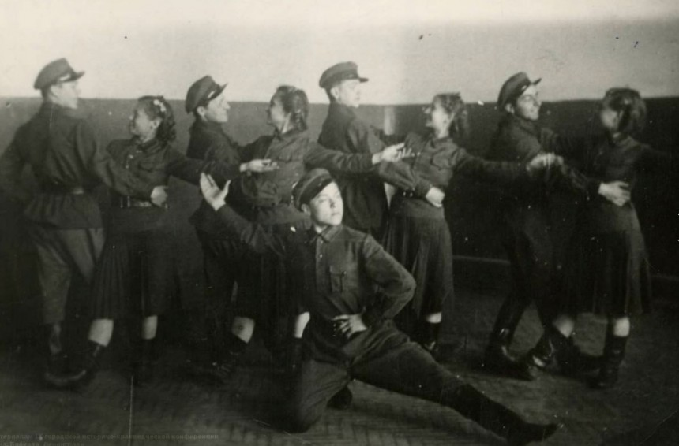
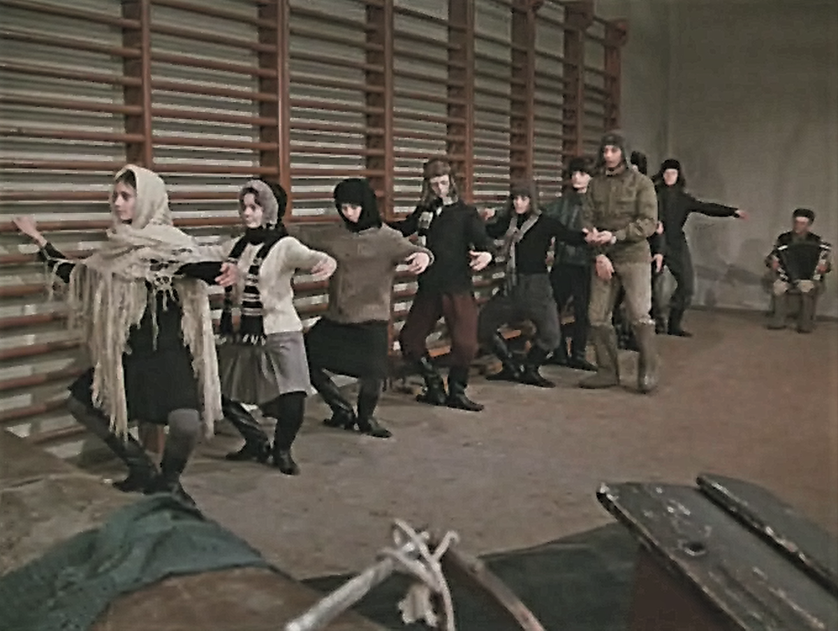
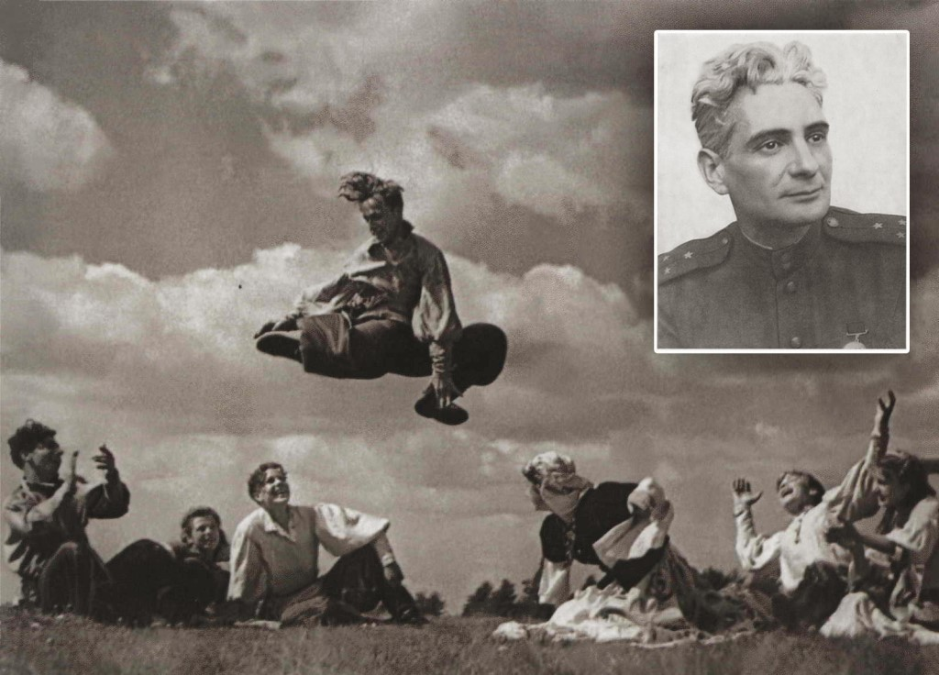
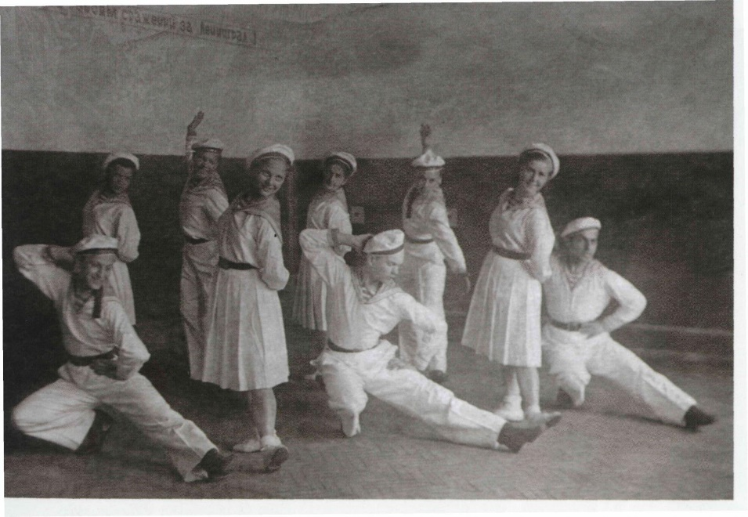
За 3 года до начала войны на базе Дворца пионеров был создан Ансамбль песни и танца
Из оставшихся в блокадном Ленинграде ребят Обрант Аркадий Ефимович создал танцевальный коллектив.
Всего за период блокады было около 3000 выступлений.
Сильные духом, юные танцоры поддерживали и вдохновляли наших солдат. Позже ребята были награждены медалями «За оборону Ленинграда»

Slide 9
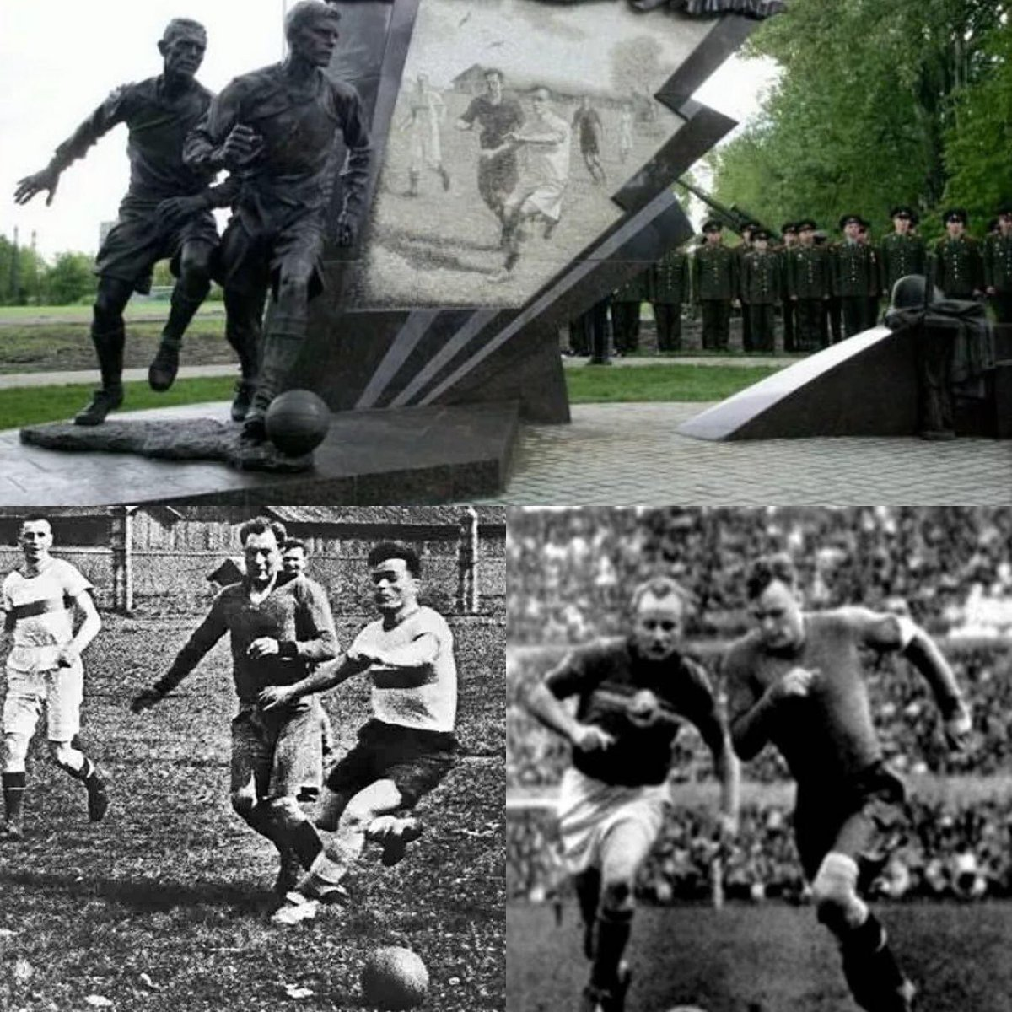
К числу событий, которые понятны только ленинградцам, несомненно относятся матчи по футболу.
Их впервые провели весной и летом 1942 года. Город пережил страшную зиму, наступала весна, а с ней новые надежды и желание жить. Матчей было несколько, людей собирали с разных участков фронта.
Спорт в дни блокады
По воспоминаниям участников играть было тяжело, даже не все прибывшие смогли выйти на поле — не хватило сил. Победа нередко доставалась не той команде, что лучше владела мячом, а той, которая лучше питалась: пайки у всех были разные. С поля уйти было тяжело, сил не было и помогали друг другу. Результату встречи одинаково радовались и победители, и проигравшие.
Это была победа над собой, а значит, это была победа над врагом.
А летом 1943 года было проведено уже первенство города по футболу и играли два десятка команд.

Slide 10
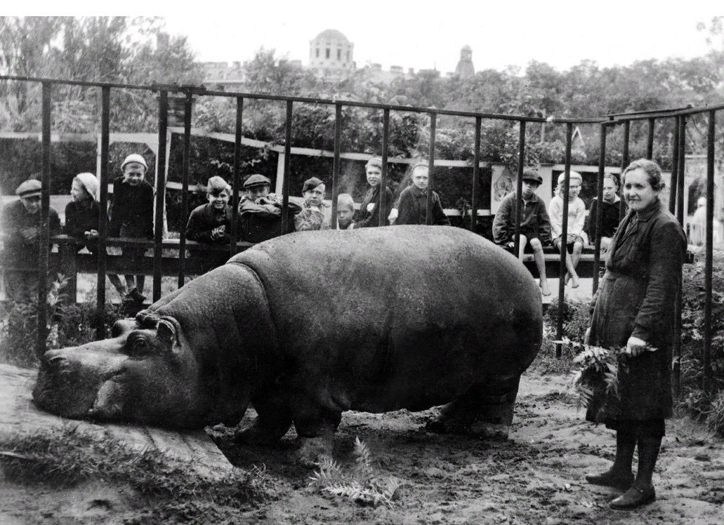
В Блокаду не работал водопровод, не было электричества, но работали музеи и библиотеки. И работал зоопарк.
Не всех зверей успели эвакуировать до полного окружения города. Приходившие на экскурсию дети улыбались, глядя на животных, совсем как в мирное время.
Представить себе подвиг (а по-другому это не назвать) голодных сотрудниц зоопарка, спасавших своих питомцев, невероятно трудно.
Ленинградский зоопарк
в дни блокады
Для одной бегемотихи Красавицы ежедневно требовалось натаскать из Невы 50 ведер воды, нагреть эту воду (а значит найти дрова), и вымыть животное. В 30-градусную стужу Красавице мыли теплой водой кожу и натирали камфорным маслом, чтобы спасти от холода. Бегемот съедает до 40 кг травы в день, для Красавицы с трудом находили 5-6 кг хоть какой-то растительной пищи, и добавляли к ней по 30 кг опилок, чтобы заполнить желудок животного. Красавица попала в зоопарк в 1911 году, и дожила до 1951 года.

Slide 11
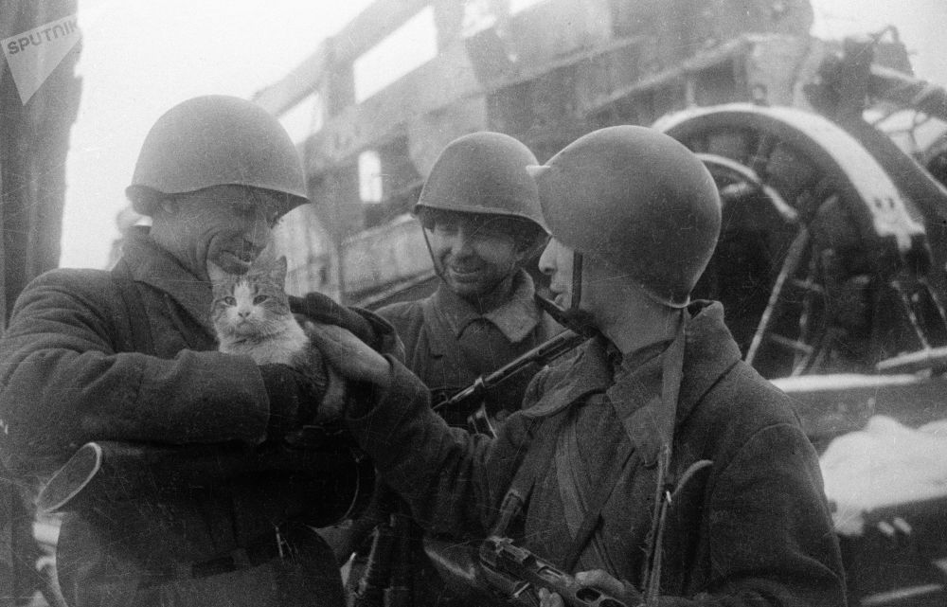
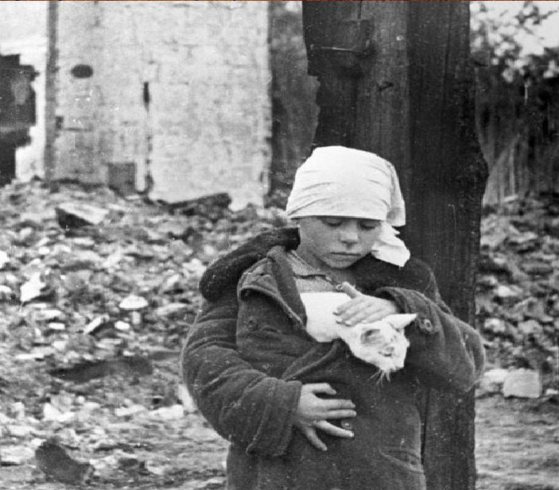
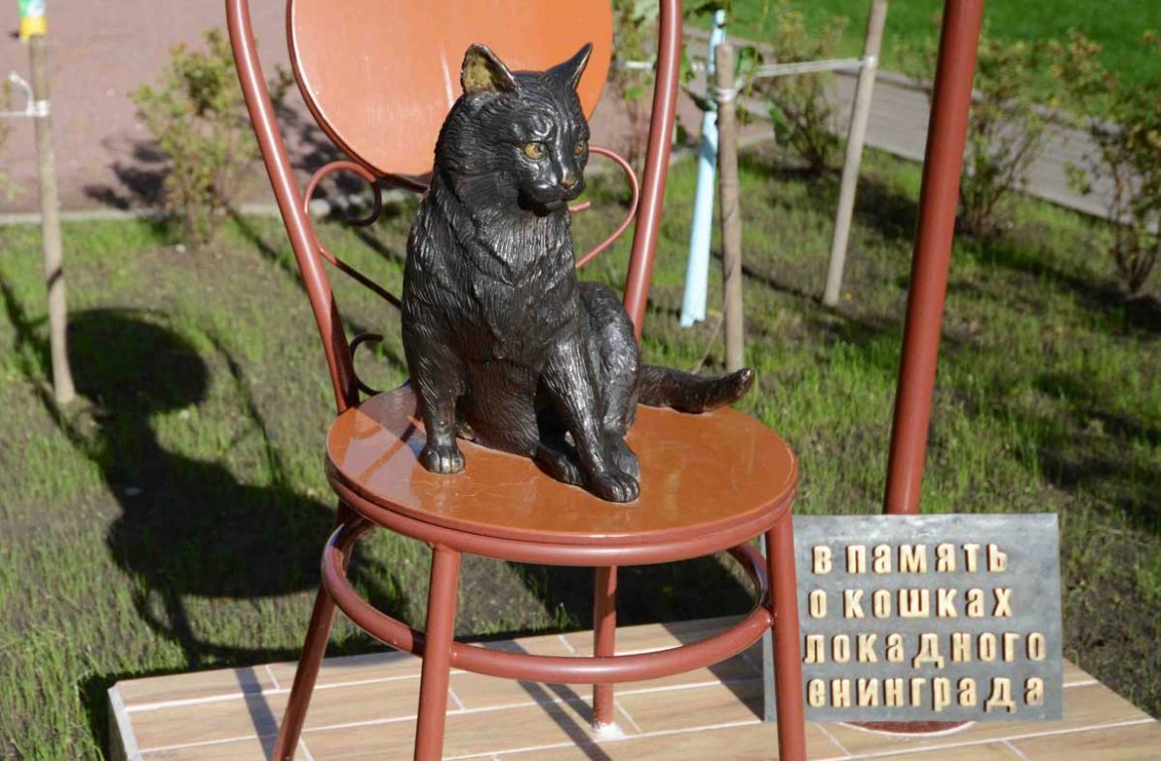
Говорят, что в Блокаду жители съели всех кошек, собак, голубей, ворон. Тем не менее были люди, которые спасали своих питомцев, деля с ними последние крохи. Они охотились на крыс, которые сильно расплодились. Крысы крали продукты и, что самое страшное — разносили инфекционные болезни.
Памятник кошкам
После полного снятия Блокады в город завезли пять тысяч кошек из Сибири. Их в первую очередь распределили в Эрмитаж и другие музеи. Крыс победили. Гуляя сегодня по центру Петербурга на улице Малая Садовая можно увидеть скульптуры двух кошек: кот Елисей и кошка Василиса. Большинство туристов даже не подозревает, что это не обычная городская скульптура, а памятник кошкам, спасавшим Ленинград от крыс.
Когда блокаду прорвали в Ленинград сразу завезли четыре вагона кошек из Ярославской области. Их распродали среди населения по цене в 500 рублей (килограмм хлеба в Ленинграде на рынке тогда стоил 50 рублей).

Slide 12
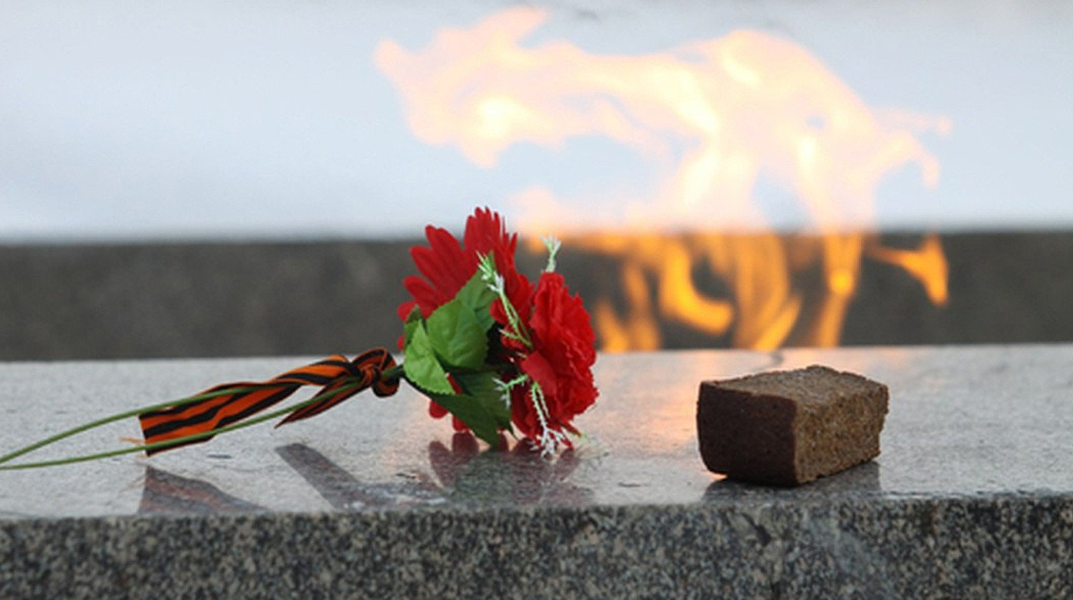
18 января 1943 года блокадное кольцо было прорвано.
А полностью блокада была снята 27 января 1944 года.
В романе Николая Чуковского «Балтийское небо» один из героев книги произносит фразу: «Кто не сдастся — тот не умрёт!».
До сих пор точно не известно, сколько жителей Ленинграда умерло в блокаду от голода, холода, обстрелов и бомбежек. Но Ленинград не сдался.
И чашу горя выпили до дна,
Но враг не взял их никаким измором.
И жизнью смерть была побеждена,
И победили человек и город!

